Slide 1
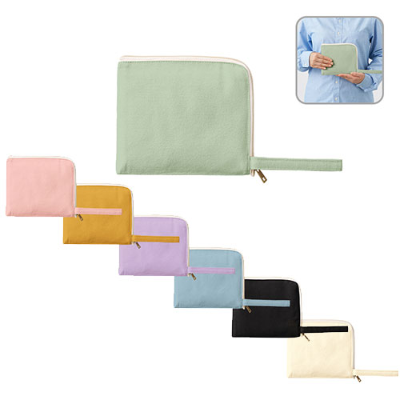
【提案書】
キャンバスL字ファスナーフラットポーチ(S)
特徴
ファスナーがL字に開き物の出し入れがしやすい、ストラップ付きのフラットポーチ。アクリルグッズなどの小物類の収納＆持ち運びにピッタリなSサイズは推し活グッズとしても重宝します。
納期
納期スペース
仕様
カラー展開：全7色
素材：コットン（320g/平方メートル）
サイズ：本体／約W170×H150（mm） 持ち手／約W15×H250（mm）
お見積
お見積りスペース

Slide 2
【提案書】
手作りポップコーン ※税率8％
特徴
イベントやキャンペーンのちょっとした特典用、景品用などに最適な、みんな大好きポップコーンです。キャラメル、チョコレート、フルーツミックス、いちごミルクの全4味展開から選択可能です。
納期
納期スペース
仕様
包装：包装袋
生産国：日本
備考：内容量/100g、賞味期間/製造日より120日、日本製 ※2カートン結束での出荷となります。 ※カートン単位で取り混ぜできます。
お見積
お見積りスペース

Slide 3
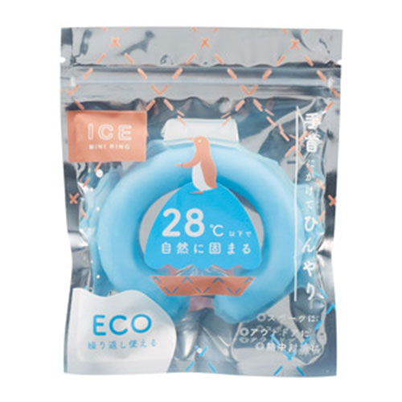
【提案書】
アイスミニリング
特徴
手首につけるだけでひんやりと気持ち良いアイスミニリング。28℃以下になると自然に固まります。暑い夏の時期などは冷蔵庫に入れて冷やすとさらに気持ち良く感じられます。
納期
納期スペース
仕様
素材 : TPU・PCM
サイズ : 82×85×15mm
包装 : 包装袋
生産国 : 中国
お見積
お見積りスペース

Slide 4
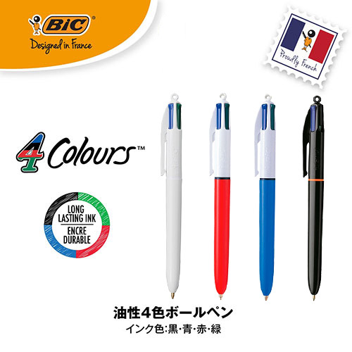
【提案書】
4色ボールペン
特徴
1970年代からのロングセラー商品でMade inフランスの元祖多色ボールペンです。インクは定番カラーの赤黒緑青の４色。上部のリングにネックストラップを付けて使用も可能です。
納期
納期スペース
仕様
カラー展開：全4色
素材：ABS樹脂
サイズ：最大径φ16mm 全長145mm
重量：12g
機能：ノック式多色ペン・黒/赤/青/緑1.0?
お見積
お見積りスペース

Slide 5
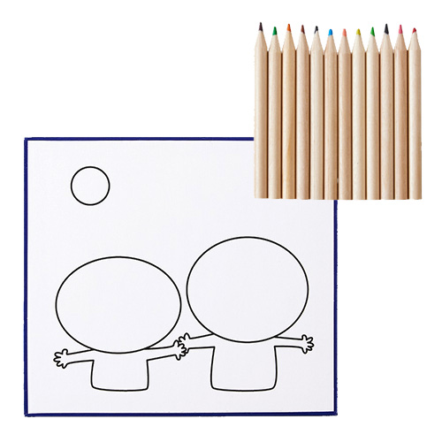
【提案書】
ぬりえ色紙（12色えんぴつ）
特徴
12色の色えんぴつとぬりえ用色紙のギフトセット。お子様が自由な発想で色を塗ったりお絵描きをして楽しむことができます。500枚から色紙のオリジナルデザイン対応が可能です。
納期
納期スペース
仕様
素材：間伐材（色鉛筆）、紙
サイズ：色紙：135×120色鉛筆：100×100
重量：42g
包装：ポリ袋入り
備考：オプション：色紙スタンド＋＠50円
お見積
お見積りスペース

Slide 6
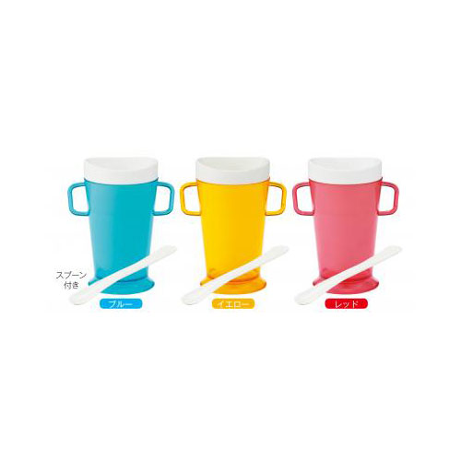
【提案書】
ひんやりフローズンデリカ
特徴
冷凍庫で8?12時間冷やした、ひんやりフローズンデリカの内カップにジュースを注ぎ、5分ほど放置した後、付属のスプーンで約10分かき混ぜればフローズンデザートが完成です！
商品写
納期
納期スペース
仕様
素材：外カップ/ポリスチレン 内カップ/ポリプロピレン・シリコーン 冷却液/食塩水 スプーン/ポリプロピレン
サイズ：本体/14.5×9.5×17cm スプーン/全長19.5cm
包装：持ち手付化粧箱入り
備考：<セット内容> スプーン×1 容量/約350ml(適正容量約150ml) ※商品動画をご用意しております。
お見積
お見積りスペース

Slide 7
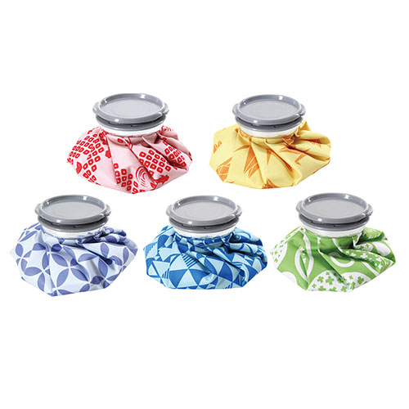
【提案書】
和柄ひょうのう
特徴
カラフルでポップながらどこか懐かしさを感じさせる和柄デザインがとってもオシャレなひょうのうです。名入れプリントも可能ですので、オリジナルグッズやノベルティアイテムとしてもおすすめ。
納期
納期スペース
仕様
カラー展開 ： 柄指定不可
素 材 ： ポリプロピレン・PVC・ポリエステル・アルミ
サイズ ： φ145×40mm
容 量 ： 350ml
包 装 ： ポリ袋入
お見積
お見積りスペース

Slide 8
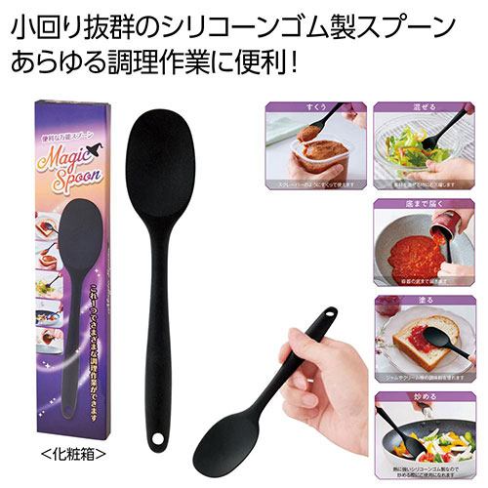
【提案書】
便利な万能スプーン
特徴
色移りが目立ちにくい黒色の、耐熱温度が高く適度なしなりがあって便利なシリコン製スプーンです。化粧箱入りのため、イベントやキャンペーンの記念品用、特典用、景品用などにおすすめです。
納期
納期スペース
仕様
素材：シリコーンゴム・スチール
サイズ：全長約20.5cm
包装：化粧箱入り
お見積
お見積りスペース

Slide 9
【提案書】
3WAYクリップコンパクトファン
特徴
クリップタイプのためスマホや日傘に取り付けることが出来て便利なコンパクトファンです。また卓上としても利用可能なため、さまざまなシーンで幅広く活用でき、おすすめです。
商品写
納期
納期スペース
仕様
カラー展開：2色取混
素材：本体/ABS樹脂 羽根/ポリプロピレン クッション部分/EVA 樹脂
サイズ：約6×10×7.7cm
包装：化粧箱入り
お見積
お見積りスペース

Slide 10
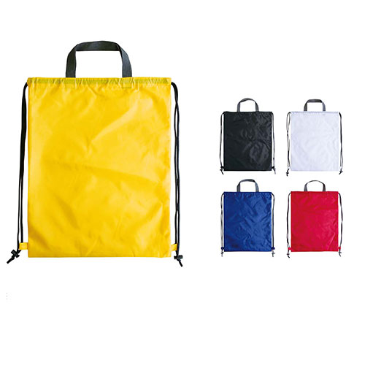
【提案書】
メルラッテ 真空ステンレスボトル390ml
特徴
ミルクボトル風の曲線的なデザインがとっても可愛らしい390mlサイズのボトルです。真空構造のため保冷も保温もしっかりしてくれる上、サイズ感も職場に持っていくのに最適です。
納期
納期スペース
仕様
カラー展開：5色
素材：ポリエステル
サイズ：Ｗ40cm×Ｈ50cm
備考：※縫製品の為、表示サイズと多少前後いたしますのでご了承ください。
お見積
お見積りスペース

Slide 11
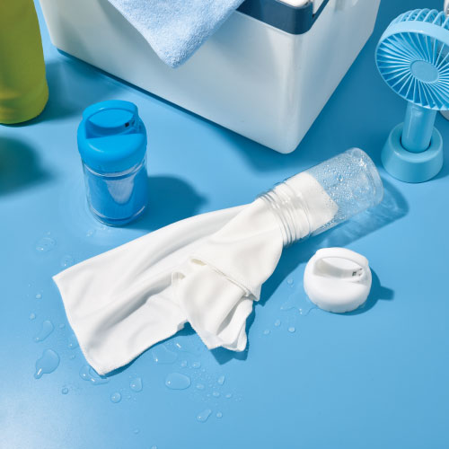
【提案書】
ボトル入ICEタオル(RPET)
特徴
濡らすとひんやりとした心地良さを感じさせてくれる専用ボトル入りのタオルです。素材はリサイクルペットを原料としていますので地球に優しい点も高ポイント。2色展開からお選びください。
納期
納期スペース
仕様
素材：RPET・PET・PP
サイズ：タオル 300×800mm ボトル Φ65×160mm
包装： 箱入 箱サイズ／168×73×73mm
お見積
お見積りスペース

Slide 12
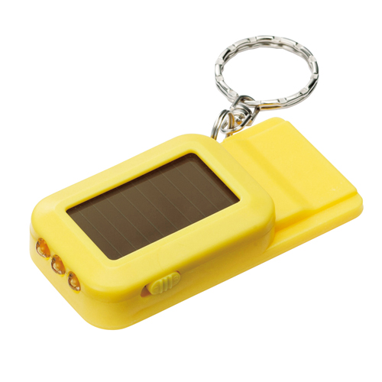
【提案書】
ソーラーライトホイッスル
特徴
太陽光で充電するタイプですので電源要らずの上、ライトとホイッスル機能が一緒になっていて非常に便利です。名入れプリント可能ですので、オリジナルグッズやノベルティアイテムにおすすめ。
納期
納期スペース
仕様
素 材 ： ABS・鉄
サイズ ： 73×35×14mm
包 装 ： 箱入 箱サイズ/76×45×21mm
備 考 ： 電源/ソーラー
お見積
お見積りスペース

Slide 13
【提案書】
2WAYハンディファン
特徴
ハンディとしてもスタンドとしても使えるシンプルだからこそ便利なポータブルファンです。電池式ですが、電池交換用のミニドライバーも付属されているため、来シーズンも使えます。
納期
納期スペース
仕様
素材：本体／ABS樹脂 羽根／ポリプロピレン ストラップ／ナイロン・ポリプロピレン 専用ドライバー／スチール・ポリプロピレン
サイズ：手持ち使用時／約18.7×9×4cm 卓上使用時／約9×5.5×9.5cm ストラップ／全長約18.5cm 専用ドライバー／全長7.7cm
包装：化粧箱入り
備考：単3形アルカリ乾電池2本使用(別売)
お見積
お見積りスペース

Slide 14
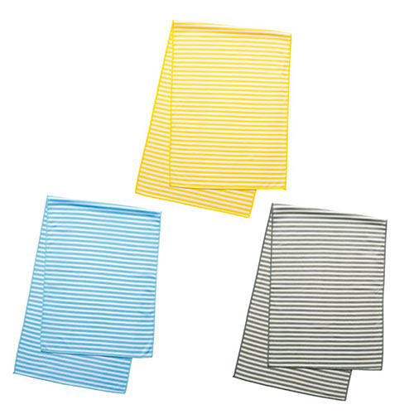
【提案書】
クールマイン ボトル入ひんやりタオル
特徴
濡らしたままでも収納できて持ち歩きに便利なボトル入りのひんやりタオル。水に濡らして絞るだけで冷たくて気持ち良く感じられるため、熱中症対策やスポーツグッズ用などに人気です。
納期
納期スペース
仕様
素材 : ボトル/PET・PP、タオル/ポリエステル
サイズ : タオル/300×900mm、ボトル/φ66×158mm
包装 : 化粧箱
生産国 : 中国
お見積
お見積りスペース

Slide 15
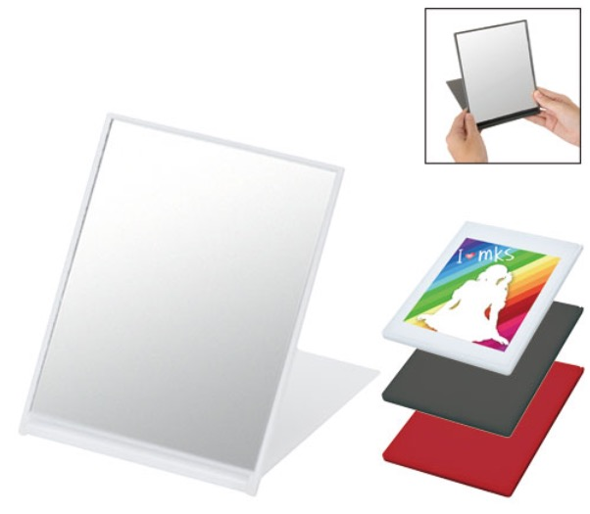
【提案書】
フロストスクエアミラー(L)
特徴
透け感のあるフロストな見た目がオシャレなスクエアタイプのLサイズミラーです。カバー部分にはフルカラーのオリジナルプリントが可能ですので、特に女性向けのノベルティグッズにおすすめ！
納期
納期スペース
仕様
素 材：PS､ガラス 他
サイズ：125×166×8mm（包装形態：PP袋）
備 考：フロストレッド・フロストブラック・フロストホワイト
お見積
お見積りスペース

Slide 16
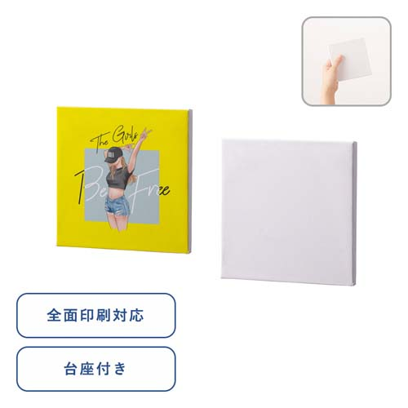
【提案書】
テキスタイルピクチャーボード(S)
特徴
Sサイズのテキストタイルピクチャーボードです。壁掛けでもスタンドでも自由に利用可能なアイテムです。同型アイテムでM、Lサイズもご用意がございます。ノベルティ用等におすすめ。
納期
納期スペース
仕様
素材：MDF、ポリエステル 他
サイズ：120×120×6(mm)
包装：OPP袋
注意事項：取説付、紙スタンド付
備考：取説付、紙スタンド付
お見積
お見積りスペース

Slide 17
【提案書】
BODY SHEETS PROTECT SKIN 10枚入 シトロネラの香り
特徴
名入れできるフラップ部分が大きいボディーシート。蚊取り線香の材料でお馴染の、人への毒性が低く殺虫の即効性が高い、除虫菊エキス配合。保湿効果もあり、夏のキャンプなどのお供にも最適です。
納期
納期スペース
仕様
素材：水、エタノール、BG、ペンチレングリコール、メントール、ヒアルロン酸ヒドロキシプロピルトリモニウム、シロバナムシヨケギク花エキス（除虫菊エキス）、フェノキシエタノール、クエン酸、クエン酸、Na、EDTA-2Na、（Ｃ12?14）s-パレス-12、香料
サイズ：約90×140×17mm（原紙サイズ：約150×200mm）
備考：枚数：10枚入
お見積
お見積りスペース

Slide 18
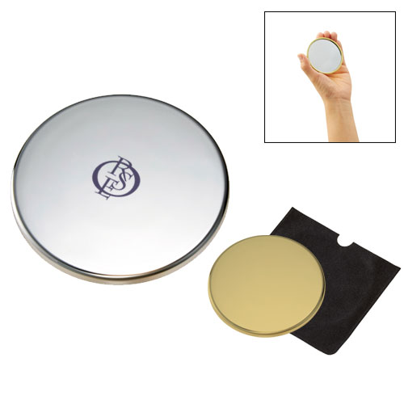
【提案書】
ケース付メタリックミラー ラウンド
特徴
起毛素材の高級感ある専用ケース付き、ラウンド型メタリックミラーです。持ち歩くのに丁度良い手の平サイズな上、ミラーカバーにもケースにも名入れが可能ですので、女性向け販促品に最適！
納期
納期スペース
仕様
素 材：ミラー/ABS､ガラス ケース/ポリエステル
サイズ：ミラー/φ74×4mm) ケース/86×81mm
（包装形態：エアパッキン､紙箱）
備 考：シルバー、ゴールド
お見積
お見積りスペース

Slide 19
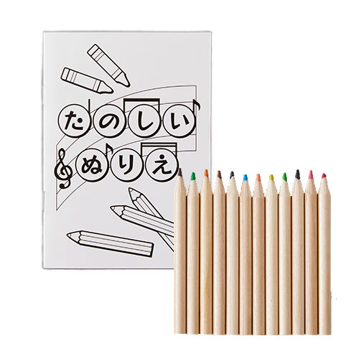
【提案書】
ぬりえ帳セット（12色えんぴつ）
特徴
お子様が夢中になる！12本の色えんぴつと表裏含め8ページのぬりえ帳セット。表紙や柄のデザインカスタムは、注文数1,000枚より可能です。住宅展示場などでとても重宝します。
納期
納期スペース
仕様
素材：間伐材（色鉛筆）、紙
サイズ：ぬりえ帳：148×105×2色鉛筆：100×100
包装：ポリ袋入り
お見積
お見積りスペース

Slide 20
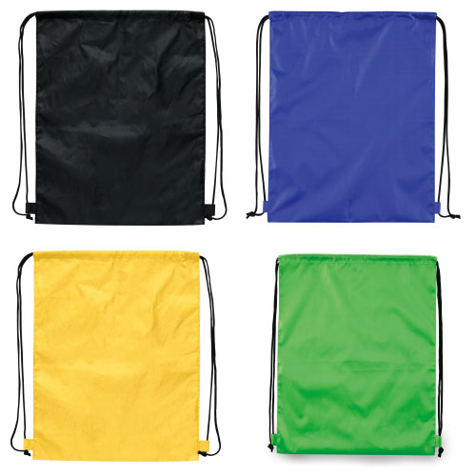
【提案書】
New ナップサック
特徴
ちょっとしたお出かけ用やシューズ入れなどに最適なシンプルですっきりとした使い勝手の良いナップサック。カラーバリエーションはブルー、イエロー、ブラック、グリーンの4色展開。
納期
納期スペース
仕様
素 材 ： ポリエステル
サイズ ： 460×365mm
包 装 ： ポリ入
お見積
お見積りスペース

Slide 21
【提案書】
マルチに使える!立つポーチ
特徴
持ち運びに便利な手頃サイズの上、ステーショナリー入れとして立てて使うこともできる、見た目も可愛らしいポーチです。オリジナル名入れも格安で可能ですのでお気軽にご相談ください。
納期
納期スペース
仕様
カラー展開：全4色
素材：イソプレンゴム・ポリエステル
サイズ：175×85×75mm
包装：透明ケース
生産国：中国
お見積
お見積りスペース

Slide 22
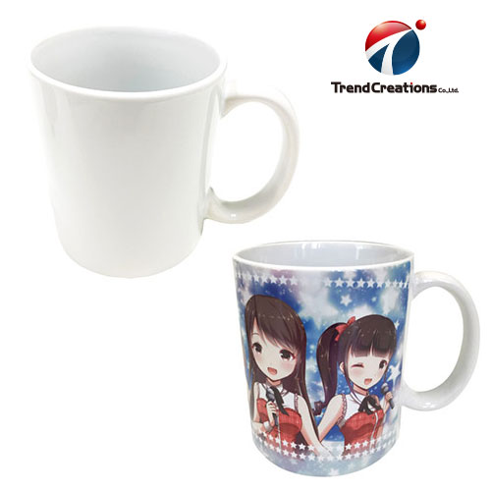
【提案書】
昇華 マグカップ(大) ワイド範囲
特徴
ストーンウェア素材のシンプルな定番マグカップ。フルカラープリントが大きくできるこちらの印刷可能範囲は、横210×高さ95mm。上下の余白はなくフチまで綺麗に名入れ製作可能です。
納期
納期スペース
仕様
素 材 ： スト－ンウェア
サイズ ： 約82Φ×H95mm
容 量 ： 350ml
重 量 ： 315g
付属品 ： 取説1枚同梱
包 装 ： 1個箱梱包(紙箱)
備 考 ： 食品衛生法による厚生省告示第370号に適合
お見積
お見積りスペース

Slide 23
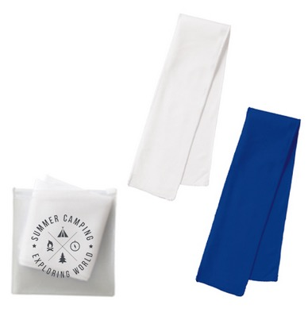
【提案書】
涼感マフラータオル（ソフトケース付）
特徴
水に濡らして軽く絞り、ぱっと開いて首に巻けば心地良いひんやり感を与えてくれるシンプルなマフラータオル。繰り返し使用できる上、持ち歩きに便利なソフトケース付きがポイントです。
納期
納期スペース
仕様
素 材：タオル/ポリエステル､ポーチ/PVC
サイズ：タオル/約800×105mm､ポーチ/120×135mm
包 装：HDPE袋、台紙
備 考：取説付(台紙面) ブルー・ホワイト
お見積
お見積りスペース

Slide 24
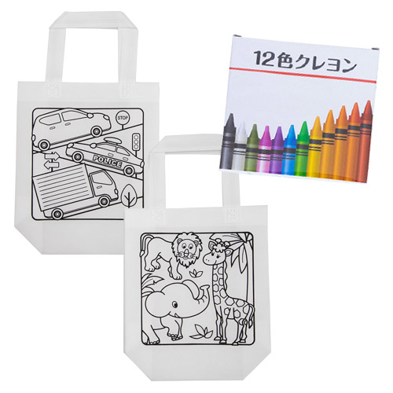
【提案書】
ぬりエコバックB(12色)
特徴
付属の12色クレヨンで自由に塗り絵を楽しめるエコトートバッグ。モデルルームやショールームで配布すれば、お子が塗り絵に集中してくれるので、ご夫婦揃っての商談がスムーズに行えます。
納期
納期スペース
仕様
カラー展開：2色アソート(どうぶつ・くるま)
素材：不織布・パラフィン
サイズ：220×220×80mm
包装：ポリ袋入り,150×120×30mm
お見積
お見積りスペース

Slide 25
【提案書】
デイリーユースミニノート
特徴
ノベルティ用として人気が高く、どんな用途にも利用できる5mm方眼のミニノートです。カラーバリエーションはホワイト、ブラック、ネイビー、ブルー、レッドの5色からお選びいただけます。
納期
納期スペース
仕様
素 材 ： 紙(約60枚)､ポリエステル 他
サイズ ： 105×138×10mm
包 装 ： OPP袋
お見積
お見積りスペース

Slide 26
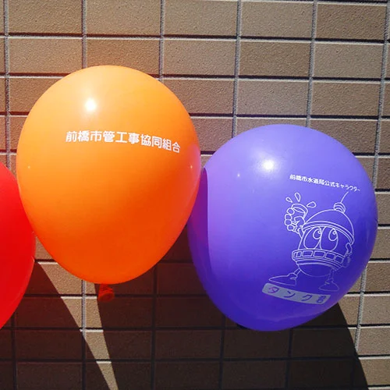
【提案書】
オリジナルレギュラーカラー風船 9インチ
特徴
定番の色を取り揃えた9インチ（約22.8cm）のカラーバルーンです。単色と混合色でもお求めいただくことができます。こちらの商品は1色のオリジナルプリントを片面か両面に対応しています。
納期
納期スペース
仕様
素材：天然ゴム
サイズ：100×45mm（膨らましサイズ：約230mm）
お見積
お見積りスペース

Slide 27
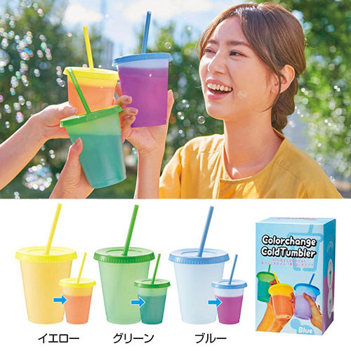
【提案書】
カラーチェンジコールドタンブラー
特徴
冷たい飲み物を入れると表面の色が変わる不思議で面白いタンブラーです。思わず動画を取りたくなるアイテムのため、パーティーグッズとしておすすめですし特典用などにも最適。
納期
納期スペース
仕様
素材：ポリプロピレン
サイズ：本体／直径約9.7cm 高さ約12.2cm ストロー／全長約19cm
包装：化粧箱入り
備考：容量/約520ml
お見積
お見積りスペース

Slide 28
【提案書】
ホワイトボード型ミニノート
特徴
ミニノート型のホワイトボードです。会議やミーティングに非常に便利な上、ホワイトボードフィルムが3枚セットになっており、消したくない内容はフィルムを被せて保存することが可能。
納期
納期スペース
仕様
カラー展開：ブラック,ホワイト
素材：紙、PP 他
サイズ：本体/100×140×11(mm)、マーカー/114〈mm)
包装：OPP袋
備考：ホワイトボード3枚(6ページ)、クリアシート3枚、ホワイトボード専用マーカー1本、取説付
お見積
お見積りスペース

Slide 29
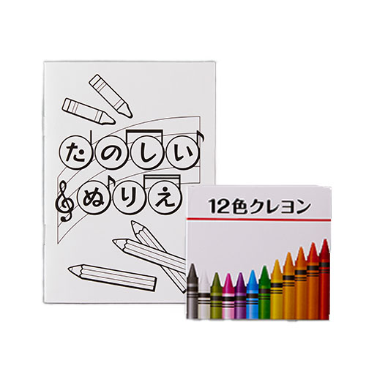
【提案書】
ぬりえ帳セット（12色クレヨン）
特徴
お子様に大人気！表裏含め8ページのぬりえ帳と12色クレヨンがセットになったアイテムです。ぬりえ帳の表紙や柄のデザインカスタムは、オーダー数1,000枚より承ります。
納期
納期スペース
仕様
素材：パラフィン（クレヨン）、紙
サイズ：ぬりえ帳：148×105×2クレヨン：97×92×10
包装：ポリ袋入り
お見積
お見積りスペース

Slide 30
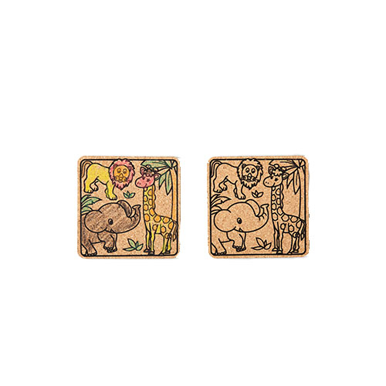
【提案書】
ぬりえコースター（12色クレヨン）
特徴
塗り絵ができるコルクコースターと12色クレヨンのセット。塗り絵を楽しんだ後はマイコースターとして毎日愛用できます。500枚からのオーダーで丸型やオリジナル絵柄への変更が可能です。
納期
納期スペース
仕様
カラー展開：ナチュラル（コルク地）
素材：パラフィン（クレヨン）コルク材
サイズ：コルク：90×90×3 クレヨン：97×92×10
包装：ポリ袋入り
お見積
お見積りスペース

Slide 31
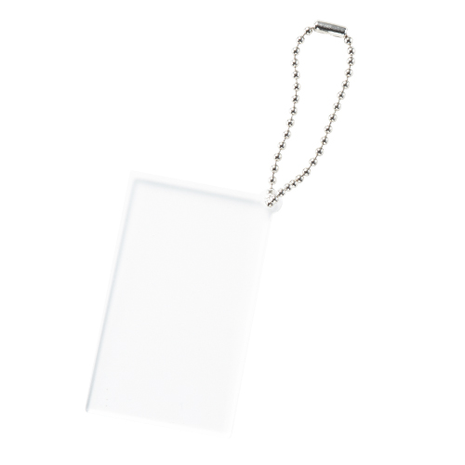
【提案書】
ダイカットキーホルダー
特徴
これ以上ないくらいにシンプルなデザインだからこそオリジナルデザインの特注プリントがよく映える、ボールチェーン付きダイカットキーホルダーです。物販用などにおすすめです。
納期
納期スペース
仕様
素 材 ： アクリル(3mm厚)・スチール
サイズ ： 3×66×41mm
付属品 ： ボールチェーン付 ※ボールチェーンはセットはされていません。
包 装 ： 包装袋
お見積
お見積りスペース

Slide 32
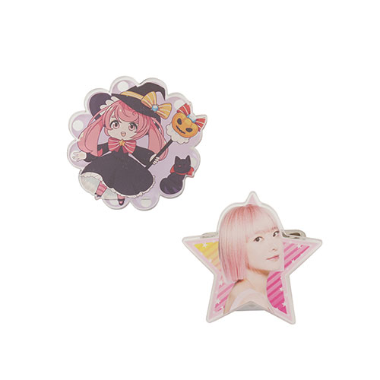
【提案書】
アクリルバッジ(S) クリア
特徴
Sサイズのアクリルバッグ。洋服やバッグなど、好きなところに自由に取り付けが可能です。鮮明なフルカラーデザインに加え、どんな形状にも切り抜けて、オリジナルグッズ用として人気です。
商品写
納期
納期スペース
仕様
素材：アクリル 他
サイズ：40×40×3(mm)
包装：PP袋
お見積
お見積りスペース

